Slide 1
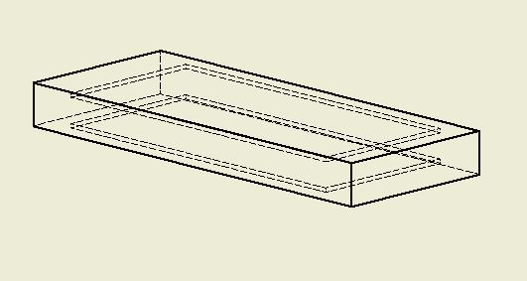
伸縮性シリコン
導電性布

Slide 2

導電性布
伸縮性シリコン

